Slide 1
CEe: Decripción de las características especiales de
los conductores
Los conductores en la instalación de las redes domésticas se encargan de transmitir las órdenes y el estado de los sistemas, sensores y actuadores conectados en la red.
La infraestructura de las redes domésticas actuales tienen, en un porcentaje muy elevado, cables de cobre como soporte de transmisión de las señales eléctricas que procesa.
Los soportes físicos más utilizados son los pares trenzados, el cable coaxial, la fibra óptica y las corrientes portadoras.

Slide 2
Pares trenzados:
Compuestos por un par de conductores eléctricos, aislados entre sí y trenzados el uno alrededor del otro, con el fin de evitar las interferencias EM.
Los cables de pares trenzados se usan frecuentemente en ls redes de telefonía, para conectar los abonados del servicio telefónico a sus centrales locales. También se utilizan en la distribución de audio.
Los tipos de cables de pares trenzados utilizados en estas aplicaciones son el UTP, el STP y el FTP.

Slide 3
Pares trenzados:
La Alianza de Industrias Electrónicas y la Asociación de la Industria de Telecomunicaciones (EIA/TIA) en su especificación 568 clasifica los cables de pares trenzados en categorías dependiendo de la velocidad de transmisión que son capaces de soportar.
Los cables de pares también se pueden encontrar catalogados por clases, haciendo referencia a la frecuencia máxima a la que es capaz de trabajar.

Slide 4
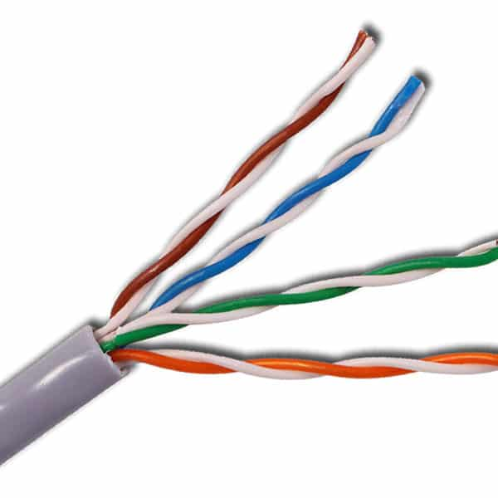
Pares trenzados:
UTP:
Se trata del cable sin apantallar y está compuesto por un número de pares trenzados entre sí y recubiertos por un aislante común. Este cable es sensible a las interferencias entre pares.

Slide 5
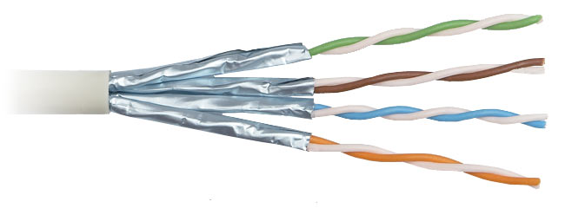
Pares trenzados:
STP:
El cable está compuesto por un número de pares trenzados entre sí, donde cada par individualmente está envuelto por una malla metálica y, puede disponer de otra general que recubra todos los pares. A su vez, todo ello recubierto por un aislante común.
Para conseguir un buen apantallamiento, es necesario a conexión a tierra de la pantalla

Slide 6
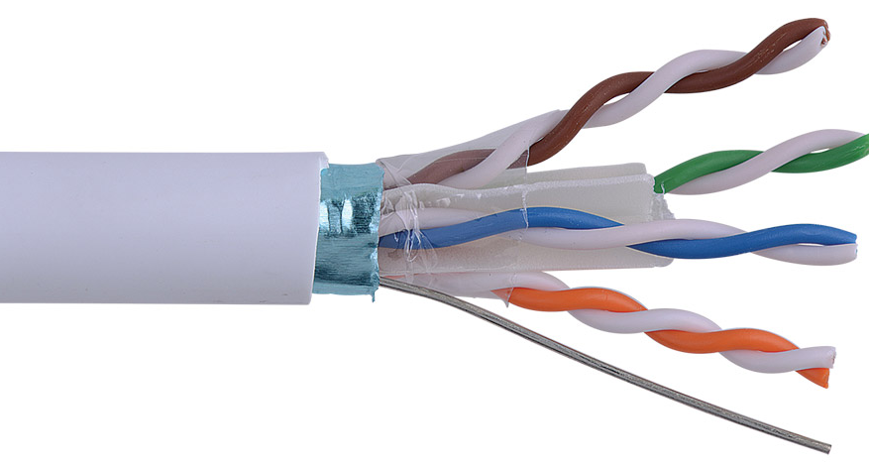
Pares trenzados:
FTP:
Posee una única malla global en contacto con un hilo metálico que se une a tierra por ambos extremos mediante el conector RJ49, mejorando la protección frente a interferencias respecto al cable UTP.
Su rigidez es intermedia.

Slide 7
Cable coaxial:
Está compuesto de dos conductores cilíndricos concéntricos, entre los cuales se coloca generalmente algún tipo de material dieléctrico (polietileno, PVC).
El conductor externo suele ser una malla metálica, que sirve de protección contra las interferencias. El cable está cubierto por un aislante que lo protege de la humedad y lo aísla eléctricamente.
Se utilizan para transmisión de datos a alta velocidad y a grandes distancias. En los edificios y viviendas se utiliza para llevar la señal de televisión desde el amplificador de antena hasta el televisor.

Slide 8
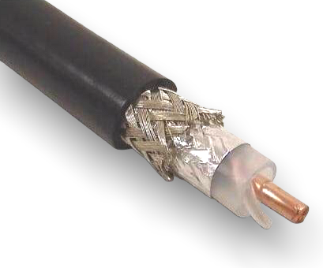
Cable coaxial:
Todos los cables coaxiales están definidos con las letras RG (Radiofrecuencia – Gobierno) seguida por un número (tipo) y de la letra U (Universal) o A/U, B/U, etc. que indican sucesivas modificaciones y sustitucio-nes al tipo original.

Slide 9
Cable de fibra óptica:
Está compuesto de una fibra flexible, extremada-mente fina y capaz de conducir energía óptica. Para su construcción se pueden usar diversos tipos de cristal. Las fibra de mayor calidad son de sílice, con una disposición de capas concéntricas, donde se pueden distinguir tres partes básicas: núcleo, cubierta y revestimiento.
Al transmitir luz por su interior la fibra óptica no es propensa a ningún tipo de interferencias electromagné- ticas o electrostática.

Slide 10
Cable de fibra óptica:
La propagación de la energía EM por fibra óptica se basa en la diferencia de índice de refracción entre el núcleo y la cubierta. Cada fibra está rodeada por su propio revestimiento que es un cristal o plástico con diferentes propiedades ópticas distintas a las del núcleo.
En función de cómo sea el cambio del valor del índice de refracción las fibras se dividen en tres tios: monomodo, multimodo y multimodo de índice gradual.

Slide 11
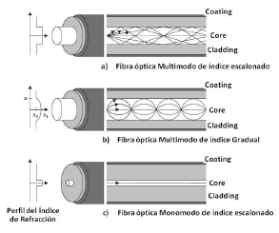
Cable de fibra óptica:

Slide 12
Cable de fibra óptica:
La transmisión de señales por fibra óptica requiere la utilización de un emisor y un receptor al principio y al final de la fibra que se utilizará. Los emisores están compuestos por diodos LED o diodos láser, según el ancho de banda que se debe utilizar y la distancia que hay que transmitir, y los receptores emplean fotodiodos de silicio y diodos y permiten capacidades de detección de alta ganancia y bajo ruido.
Es un medio muy apropiado para largas distancias. Tiene el inconveniente de que la transformación de señal eléctrica a óptica, y viceversa, puede resultar costosa si el ancho de banda que se debe transmitir es pequeño.

Slide 13
Corrientes portadoras:
La transmisión de información se realiza por medio de emisores que emiten sobre la red de potencia (red eléctrica tradicional) una señal modulada y codificada a una frecuencia determinada que es captada por los receptores, permitiendo la comunicación entre ellos y realizando las actuaciones que le indique el emisor.
El soporte físico utilizado son los mismos conductores de energía eléctrica, por lo que el sistema es muy fácil de implantar, pero tiene el inconveniente de ser muy sensible a las inducciones EM.

Slide 14
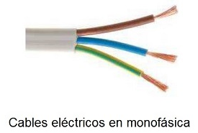
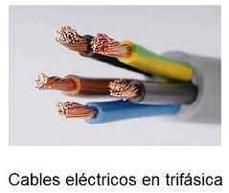
Corrientes portadoras:

Slide 15
Características especiales
En las instalaciones automatizadas de viviendas, los conductores eléctricos juegan un papel fundamental para asegurar la correcta transmisión de energía y señales entre los diferentes dispositivos y sistemas de automatización.
Algunas características especiales que se deben considerar al seleccionar y utilizar conductores en este tipo de instalaciones son las siguientes.
Actividad: explica para cada punto por qué debe tener esa característica especial.

Slide 16
Características especiales
Apantallamiento y protección EM: Los conductores utilizados en sistemas de automatización pueden requerir apantallamiento para proteger las señales de interferencias EM externas, especialmente en áreas con alta densidad de dispositivos electrónicos. La protección es especialmente importante en sistemas que manejan señales de baja tensión y baja corriente.
Baja interferencia: Es crucial utilizar conductores que emitan baja interferencia EM para evitar posibles conflictos con otros dispositivos en la red, lo que podría afectar la confiabilidad de los sistemas automatizados.

Slide 17
Características especiales
3. Compatibilidad con protocolos de comunicación: Algunos protocolos de comunicación utilizados en la automatización de viviendas pueden requerir conductores específicos para garantizar una transmisión de datos confiable. Es importante elegir conductores compatibles con estos protocolos, como cables Ethernet para redes IP o cables específicos para buses de comunicación como Zigbee o Z-Wave.
4. Flexibilidad y durabilidad: Los conductores deben ser lo suficientemente flexibles para facilitar la instalación en diferentes configuraciones y en espacios reducidos. Además, deben ser duraderos y resistentes para soportar movimientos y cambios en la instalación.

Slide 18
Características especiales
5. Señales de baja tensión y baja corriente: En sistemas de automatización, se utilizan señales de baja tensión y baja corriente para la transmisión de datos y el control de dispositivos. Los conductores deben ser capaces de transportar estas señales de manera precisa y eficiente, es decir, sin degradación.
6. Protección contra incendios: La elección de conduc tores con propiedades de resistencia al fuego y baja emisión de humos es esencial para garantizar la seguridad en caso de incendio. Por ello, deben cumplir con los estándares de seguridad contra incendios los conductores.

Slide 19
Características especiales
7. Compatibilidad con conexiones a tierra y puesta a tierra: Los conductores deben ser adecuados para la conexión a sistemas de puesta a tierra y de conexión a tierra asegurando una operación segura y evitando problemas de interferencia y ruido.
8. Capacidad para instalaciones ocultas: En muchas ocasiones, los conductores en instalaciones automatizadas deben colocarse dentro de las paredes, techos u otros espacios ocultos. Deben ser adecuados para estas instalaciones, cumpliendo con las regulaciones y requisitos locales.

Slide 20
Características especiales
9. Compatibilidad con cables estructurados: En sistemas de automatización más complejos, como redes de datos y sistemas de audio y video distribuidos, es útil utilizar conductores que sean compatibles con sistemas de cableado estructurado para una instalación organizada.
10. Marcado e identificación: Los conductores deben estar claramente marcados e identificados para facilitar la instalación, mantenimiento y solución de problemas.

Slide 21
Características especiales
11. Resistencia al ruido: Los conductores utilizados en sistemas domóticos deben tener una buena resistencia al ruido eléctrico y EM para evitar interferencias que podrían afectar el rendimiento de los dispositivos y sistemas.
12. Capacidad de carga: Aunque muchas señales en sistemas domóticos son de baja tensión, es importante elegir conductores con la capacidad adecuada para manejar las cargas de corriente que puedan estar presentes en la instalación.

Slide 22
Características especiales
13. Resistencia a la intemperie: En instalaciones domóticas que involucran dispositivos al aire libre, como sistemas de riego automatizado o iluminación exterior, los conductores deben ser resistentes a las condiciones climáticas y a exposición al agua y la humedad.
Al seleccionar conductores para instalaciones domóticas, es importante seguir las normativas eléctricas locales y trabajar con profesionales capacitados para garantizar una instalación segura y confiable de los sistemas de automatización en el hogar.

Slide 23
CEf: Identificación de los equipos y elementos de una
instalación domótica interpretando la documenta
ción técnica
Una instalación domótica consta de una variedad de equipos y elementos que se conectan y automatizan para mejorar la comodidad, la eficiencia energética, la seguridad y la conveniencia en una vivienda.
Es importante señalar que la elección de los equipos y elementos específicos dependerá de las necesidades y preferencias individuales de cada propietario, así como de la compatibilidad de los dispositivos con el sistema de domótica elegido.
Los equipos y elementos de la instalación son los siguientes:

Slide 24
Red doméstica
Es un medio de comunicación y transmisión de información que une los distintos puntos o elementos de un sistema.
En una vivienda se tiene las siguientes redes:
Red eléctrica: Las características de la red de potencia o instalación eléctrica, estará conforme al REBT en función de la ITC (Instrucción técnica complementaria) BT-51. El presente Reglamento tiene por objeto establecer las condiciones técnicas y garantías que deben reunir las instalaciones eléctricas conectadas a una fuente de suministro en los límites de baja tensión, con la finalidad de:

Slide 25
1. Preservar la seguridad de las personas y los bienes.
2. Asegurar el normal funcionamiento de dichas instalaciones y prevenir las perturbaciones en otras instalaciones y servicios.
3. Contribuir a la fiabilidad técnica y a la eficiencia económica de las instalaciones.
Red de suministro de fluidos (agua y gas)
Red de audio y video (televisión, radio)
Red de seguridad
Red de comunicación telefónica
Red de tecnología de la información (Internet, Ethernet)
Red domótica

Slide 26
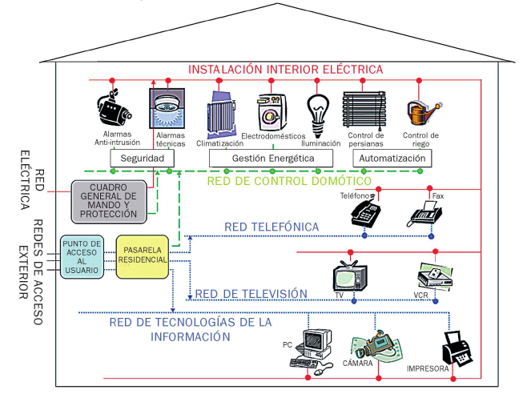

Slide 27
Actividades:
1. Busca y descarga la normativa “Guía BT-51” y contesta a las siguientes preguntas:
a) ¿Cuáles son las distintas redes que pueden convivir en una instalación de una vivienda o edificio?
b) ¿Cuál es la normativa que regula la instalación de red de control domótico?
c) La red de control domótico ¿cómo puede llevarse a cabo?
d) Cuando la comunicación es por ondas portadoras ¿con qué red de la instalación coincide?

Slide 28
e) ¿Cuál es la normativa que regula las redes de televisión?
f) Contesta sí o no y explica el por qué a la siguiente afirmación: la normativa que establece la normativa técnica de telecomunicaciones relativa a la infraestructura común de telecomunicaciones es el R.D. 279/1999.

Slide 29
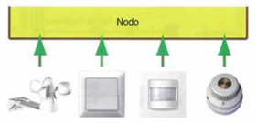
Sensores
Son los responsable de proporcionarnos información del entorno que deseamos automatizar. En función de dicha información y de las acciones predefinidas en los nodos, que actúan como elementos de control (un controlador, varios o la inteligencia insertada en el propio sensor), el sistema accionará los diferentes actuadores.
Los sensores incluyen detectores de movimiento, de humedad, de temperatura, de luz, gas, etc.

Slide 30
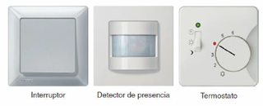
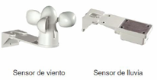

Slide 31
Unidad de control
Recibe distintos nombre, como central de gestión o controlador.
Se puede decir que es el elemento principal del sistema ya que es donde se encuentra la mayor parte de la “inteligencia” de un sistema domótico o inmótico.
Se encarga de recibir las señales provenientes de los sensores o desde los interfaces de usuario, las analiza, procesa y transmite las órdenes hacia los actuadores para que realicen la función de control programada.
Es el que permite la gestión y automatización de los demás elementos.

Slide 32
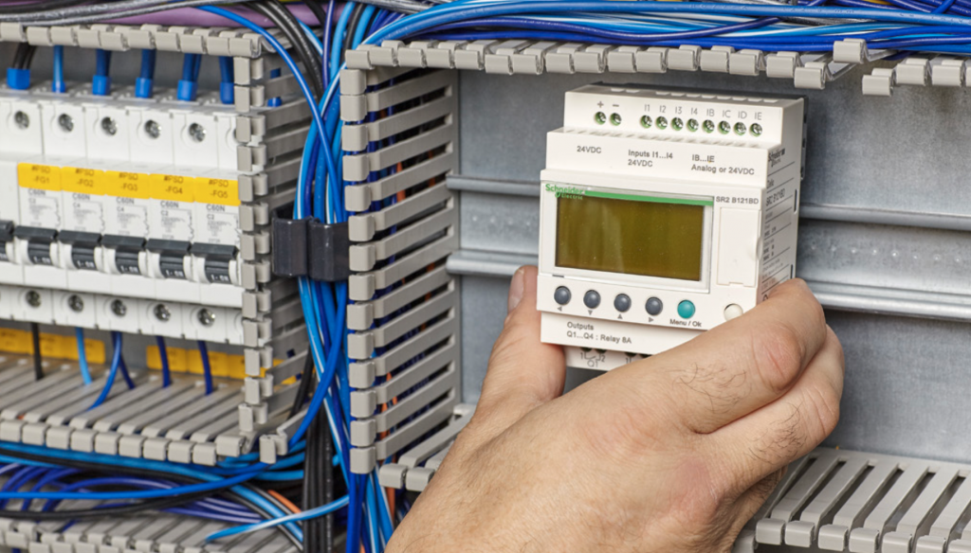
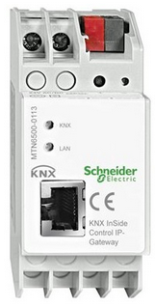
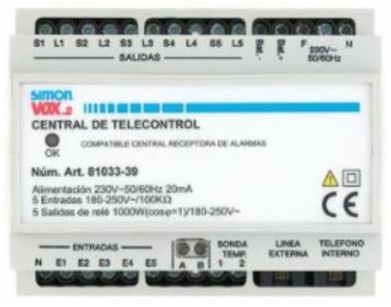

Slide 33
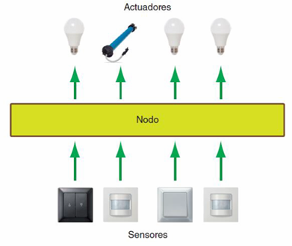
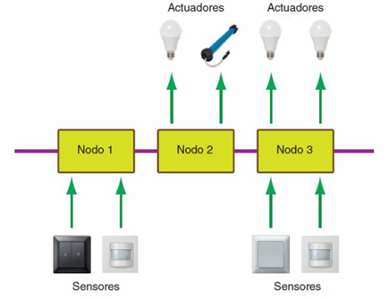

Slide 34
Preactuadores
Sirven para hacer compatible la señal de salida del controlador con aquella que precisa el actuador.
A veces, este elemento va integrado en la salida del controlador.
Se conecta entre el actuador principal y el sistema domótico (nodo).
Son necesarios en aquellos casos en los que el consumo eléctrico del receptor o actuador a controlar no es soportado directamente por el nodo domótico (unidad central).
Los más característicos son: relés, contactores electromagnéticos, telerruptores y temporizadores.

Slide 35
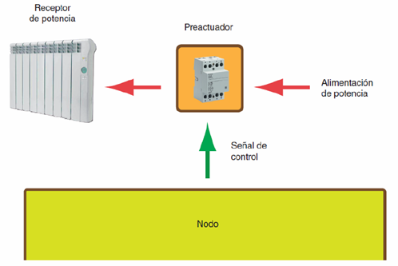

Slide 36
Actuadores
Son los dispositivos encargados de realizar el mando de algún elemento del sistema (electroválvulas, motores, sirenas de alarma, reguladores de luz, etc.)
Son dispositivos electromecánicos considerados como salidas de un sistema domótico porque actúan sobre el medio exterior y afectan físicamente al entorno de la vivienda o edificio.
Ejecutan las órdenes dadas por el controlador en función de la información obtenida mediante las entradas al sistema, convirtiendo una magnitud eléctrica en otra de otro tipo (mecánica, térmica, óptica, etc.).

Slide 37
Elemento auxiliar: Pasarela residencial
Es el dispositivo que interconecta los distintos dispositivos destinados a la automatización del edificio, haciendo de interfaz común de todos ellos hacia las redes externas.
Permite también el control local o remoto de todos los dispositivos del edificio.
A través de internet se tiene acceso a:
Vídeo conferencia.
Televisión a la carta / Audio / Etc.
Al control domótico.
Telemedicina.
Televigilancia. Etc.

Slide 38
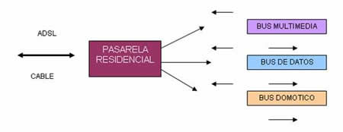

Slide 39
Elemento auxiliar: Transmisores
Al igual que los sensores, los transmisores son elementos de entrada en un sistema domótico pero con la gran diferencia de tener un interfaz de usuario, permitiendo, a éste dar órdenes directas individuales o agrupadas en función de sus deseos o necesidades.
Éstos basan su funcionamiento en la activación de información programada. Su función es la de enviar las órdenes y comandos que el usuario ejecuta directamente para la realización de una acción determinada; estas órdenes son enviadas hacia el elemento controlador quien posteriormente ejecutará la tarea.

Slide 40
Elemento auxiliar: Transmisores
Los más típicos son: mandos a distancia, interfaz telefónico, teclados, pantallas táctiles, pulsadores e interruptores.
Actividad: Busca la documentación técnica de un dispositivo de cada elemento de la instalación y coge la información más relevante con respecto al tema.

